Slide 1
Защита информации
Лекция 7

Slide 2
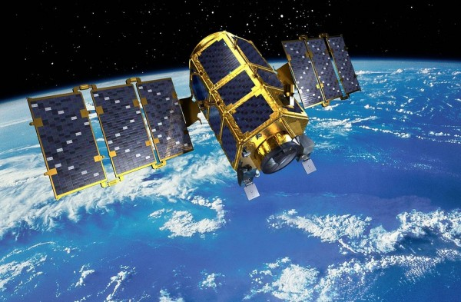
Информация
Источник информации
Канал связи
Приемник информации
Информация – это сведения об окружающем нас мире и процессах, протекающих в нем.
Информация предусматривает существование источника информации, приемника и канала связи между ними.
Что такое информация?

Slide 3
Свойства информации
Информация
Полезная
Понятная
Достоверная
Актуальная
Полная
Какие у информации свойства?

Slide 4
Основные определения
Защита информации - это комплекс мероприятий, направленных на обеспечение информационной безопасности.
Информационная безопасность - защита целостности, доступности и конфиденциальности информации.

Slide 5
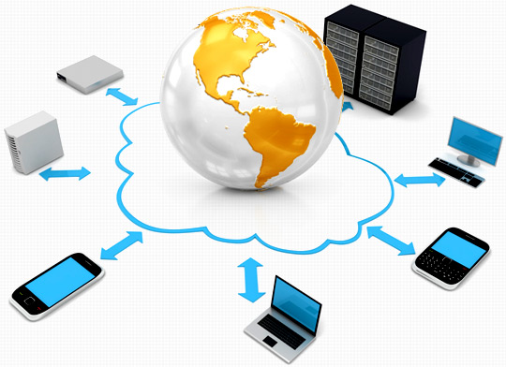
Доступность
Доступность - это возможность за приемлемое время получить требуемую информационную услугу.
Информационные системы создаются для получения определенных информационных услуг. Если по тем или иным причинам предоставить эти услуги пользователям становится невозможно, то это, очевидно, наносит ущерб всем. Особенно ярко ведущая роль доступности проявляется в системах управления (транспортом, производством и т.д.). Поэтому доступность выделяют как важнейший элемент информационной безопасности.

Slide 6
Целостность
Целостность - это актуальность и непротиворечивость информации, ее защищенность от разрушения и несанкционированного изменения.
Целостность оказывается важнейшим аспектом ИБ в тех случаях, когда информация служит "руководством к действию". Например, рецептура лекарств, предписанные медицинские услуги, ход технологического процесса - нарушение целостности информации в данных случаях может оказаться в буквальном смысле смертельно. Неприятно и искажение официальной информации (например, текста закона).

Slide 7
Конфиденциальность
Конфиденциальность - это защита от несанкционированного доступа к информации.
Почти для всех, кто реально использует информационные системы, на первом месте стоит доступность. Не уступает ей по важности и целостность, - какой смысл в информационной услуге, если она содержит искаженную информацию? Наконец, конфиденциальные моменты также есть практически у каждой организации (сведения о зарплате и т.д.) и у отдельных пользователей (пароли).

Slide 8
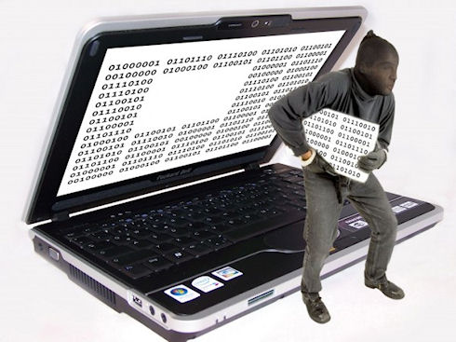
Угроза
Угроза - потенциальная возможность определенным образом нарушить информационную безопасность.
Попытка реализации угрозы называется атакой, а тот, кто предпринимает такую попытку, - злоумышленником.
Угрозы не всегда являются следствием каких-то ошибок в программе или уязвимых мест. Некоторые угрозы существуют в силу самой природы информационных систем - например, угроза отключения электричества. Есть угрозы, называемые стихийными бедствиями (пожары, наводнения, землетрясения и т.д.). На их долю приходится до 13% потерь, понесенных ИС. Поэтому защищать надо не только саму информацию и каналы ее передачи, но и устройства, на которых она хранится.

Slide 9
Угрозы доступности
Самыми частыми и самыми опасными с точки зрения размера ущерба являются непреднамеренные ошибки штатных пользователей.
Самый простой способ сделать информацию недоступной - повреждения или разрушение оборудования.
Программные атаки на доступность, в том числе компьютерными вирусами.

Slide 10
Угрозы целостности
Кражи и подлоги.
Дублирование данных.
Внесение дополнительных сообщений.
Нарушение целостности программ (внедрение вредоносного кода).

Slide 11
Угрозы конфиденциальности
Раскрытие паролей.
Перехват данных.
Кража оборудования.
Маскарад - выполнение действий под видом лица, обладающим полномочиями для доступа к данным.

Slide 12
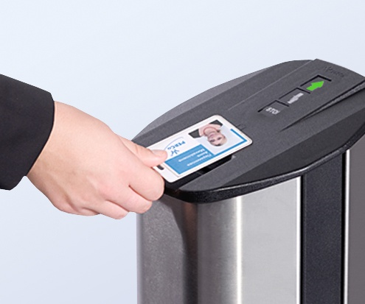
Способы защиты информации
Безопасность зданий, где хранится информация.
Безопасность зданий необходима для защиты от физической кражи оборудования или данных на резервных копиях, а также от физического уничтожения техники и носителей.

Slide 13
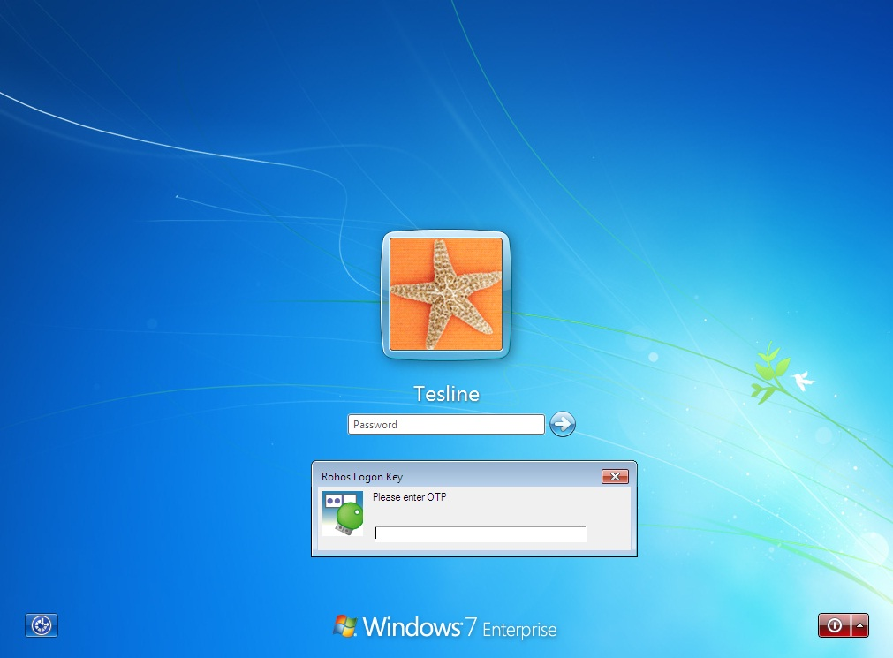
Способы защиты информации
Контроль доступа.
Для защиты от несанкционированного доступа к информации используются пароли:
Вход по паролю может быть установлен в программе BIOS.
Пароль при загрузке операционной системы (может быть установлен для каждого пользователя).
Помимо паролей можно использовать и биометрические системы защиты. К ним относятся системы идентификации по отпечаткам пальцев, характеристикам речи, радужной оболочке глаз, изображению лица, геометрии ладони руки.

Slide 14
Способы защиты информации
Разграничение доступа.
От несанкционированного доступа может быть защищен каждый диск, папка или файл. Для них могут быть установлены определенные права доступа, причем они могут быть различными для разных пользователей.

Slide 15
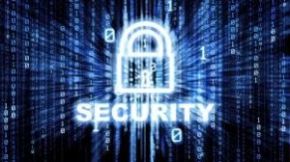
Способы защиты информации
Дублирование канала связи и создание резервных копий.
Дублирование канала связи необходимо для возможности переключения на резервную систему и запасной канал в случае неисправности действующих систем.
Создание резервных копий защищает от потери данных при сбое оборудования.
Криптография.
Криптография - наука об использовании методов шифрования. Криптография (шифры) используются еще со времен Цезаря и даже более ранних.

Slide 16
Способы защиты информации
Использование специальных программ.
Есть множество программ, помогающих защитить информацию на вашем компьютере. Например:
SysUtils Device Manager Enterprise Edition;
CD-DVD Lock;
Paragon Disk Wiper;
TimeBoss;
Lock 2.0.

Slide 17
Компьютерные вирусы

Slide 18
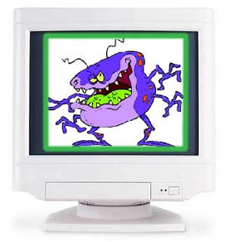
КОМПЬЮТЕРНЫЕ ВИРУСЫ
Компьютерные вирусы - это вредоносные программы, которые могут «размножаться» и скрытно внедрять свои копии в исполнимые файлы, загрузочные секторы дисков и документы.
После заражения компьютера вирус может начать выполнение вредоносных действий и распространение своих копий, а также заставлять компьютер выполнять какие-либо действия.
Активация компьютерного вируса может вызывать уничтожение программ и данных и может быть связана с различными событиями (наступлением определенной даты, запуском программ и т.д.).

Slide 19
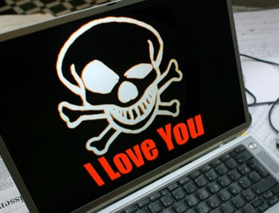
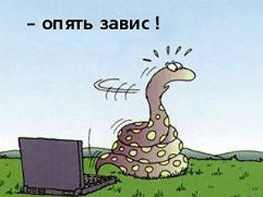
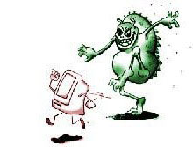
КЛАССИФИКАЦИЯ ВИРУСОВ
По величине вредных воздействий:
НЕОПАСНЫЕ
(последствия действия вирусов - уменьшение свободной памяти на диске, графические и звуковые эффекты)
ОПАСНЫЕ
(последствия действия вирусов - сбои и «зависания» при работе компьютера)
ОЧЕНЬ ОПАСНЫЕ
(последствия действия вирусов - потеря программ и данных форматирование винчестера и т.д.)

Slide 20
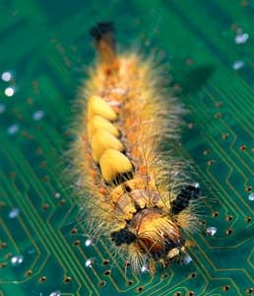
КЛАССИФИКАЦИЯ ВИРУСОВ
По способу сохранения и исполнения своего кода:
ЗАГРУЗОЧНЫЕ
ФАЙЛОВЫЕ
МАКРО-ВИРУСЫ
СКРИПТ-ВИРУСЫ

Slide 21
ЗАГРУЗОЧНЫЕ ВИРУСЫ
Загрузочные вирусы заражают загрузочный сектор гибкого или жесткого диска.
При заражении дисков загрузочные вирусы «подставляют» свой код вместо программы, получающей управление при загрузке системы, и отдают управление не оригинальному коду загрузчика, а коду вируса.

Slide 22
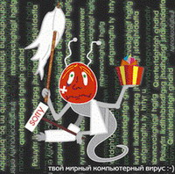
ФАЙЛОВЫЕ ВИРУСЫ
Файловые вирусы внедряются в исполняемые файлы (командные файлы *.bat, программы *.exe, системные файлы *.com и *.sys, программные библиотеки *.dll и др.) и обычно активируются при их запуске.
После запуска зараженного файла вирус находится в оперативной памяти компьютера и является активным (т.е. может заражать другие файлы) вплоть до момента выключения компьютера или перезагрузки операционной системы.
По способу заражения файловые вирусы разделяют на перезаписывающие вирусы, вирусы-компаньоны и паразитические вирусы.

Slide 23
Классификация вирусов
По особенностям алгоритма
Паразитические (меняют содержимое файлов и секторов диска)
Мутанты (применяют алгоритм шифрования, вследствие чего их трудно обнаружить)
Репликаторы (они же сетевые черви, проникают через компьютерные сети)
Троянский конь (один из самых опасных вирусов, так как трояны не размножаются, а воруют ценную)
Невидимки (трудно обнаружимые вирусы)

Slide 24
Антивирусные программы
Антивирусные программы предназначены для предотвращения заражения компьютера вирусом и ликвидации последствий заражения.
В зависимости от назначения и принципа действия различают следующие антивирусные программы: сторожа или детекторы, доктора, ревизоры, резидентные мониторы или фильтры, вакцины или иммунизаторы.

Slide 25
Антивирусная программа
1
Проверка файлов
2
Проверка загрузочных секторов дисков
3
Проверка оперативной памяти

Slide 26
Антивирусная программа
Антивирусный сканер
Антивирусный монитор
Антивирус

Slide 27
Как защититься от вирусов
установите на свой ПК современную антивирусную программу;
перед просмотром информации принесенной на флэш-карте проверьте носитель антивирусом;
после разархивирования архивных файлов сразу проверьте их на вирусы;
периодически проверяйте компьютер на вирусы;
как можно чаще делайте резервные копии важной информации;
используйте совместно с антивирусной программой файервол (firewall);
настройте браузер для запрета запуска активного содержимого html-страниц.

Slide 28
Самостоятельная работа
Семакин И.Г. Базовый уровень: 11 класс.
стр. 160-162
Способы защиты информации
Рефераты:
Вирусы и антивирусы для смартфонов.
Брандмауэр.

